Slide 1
Presentación Portafolio Titulo “Focusa”
Ingeniería Informática
Escuela de Informática y Telecomunicaciones
Sede Puente Alto
2025

Slide 2
Carla Adasme
Cargo
Stephen Lucic
QA y DBA
Cargo
Jefe de proyecto y Programador
Evelyn Ramos
Cargo
Programador y diseñador
INTEGRANTES DEL PROYECTO

Slide 3
Descripción del Proyecto
Problemática
Hoy en día, los estudiantes y profesionales enfrentan múltiples dificultades al organizar su tiempo:
El uso de herramientas dispersas (agendas físicas, Google Calendar, Trello, etc.) genera desorden y duplicidad de información.
Falta de una aplicación web simple y adaptada al contexto académico o del día a día.
Poca visibilidad del avance real de tareas y entregas.
Propuesta de solución
Está diseñada para ayudar a estudiantes y profesionales a organizar, planificar y dar seguimiento a sus tareas. La aplicación web busca centralizar en un solo lugar las funciones básicas de planificación: creación de tareas, definición de plazos, visualización en listas, tableros y calendario, además de reportes básicos de productividad.

Slide 4
Objetivo General
Desarrollar una aplicación web multiplataforma que facilite la organización, planificación y seguimiento de actividades, permitiendo a estudiantes y profesionales optimizar su tiempo y mejorar su productividad personal y académica.
Objetivos Específicos
Implementar un sistema de registro y autenticación de usuarios con control básico de acceso. Desarrollar módulos de gestión de tareas y subtareas con fechas límite y estados de avance. Diseñar vistas múltiples (Kanban y calendario) que faciliten diferentes estilos de organización. Incorporar un módulo de reportes básicos de productividad, que permita medir el cumplimiento de tareas.

Slide 5
Alcances
Que hace el Sistema:
Permite registrar y autenticar usuarios.
Gestiona tareas y subtareas con fechas límite y estados de avance.
Ofrece diferentes vistas de organización: tablero Kanban y calendario semanal o mensual.
Genera reportes básicos de productividad (ejemplo: porcentaje de tareas completadas por semana).
Funciona en versiones web y escritorio con base de datos.
Se apoya en metodologías ágiles (Scrum / Kanban) para la planificación de actividades.
Qué no hace:
No integra aplicaciones externas como Google Calendar, Teams o Slack.
No cuenta con aplicación móvil nativa (solo web adaptable).
No incluye funciones de automatización avanzada o inteligencia artificial.
No administra múltiples proyectos simultáneos con jerarquías complejas (en esta versión se centra en gestión personal).

Slide 6
Usuarios
Estudiantes de Educación Superior
Organizan tareas, entregas y proyectos grupales.
Visualizan plazos en calendarios y tableros Kanban.
Reducen olvidos y mejoran su gestión del tiempo en exámenes y trabajos.
Profesionales Independientes / Freelancers
Planifican proyectos personales o laborales de manera estructurada.
Obtienen reportes básicos de productividad para evaluar rendimiento.
Simplifican el seguimiento de múltiples clientes o entregas.
Pequeños Equipos de Trabajo (uso compartido inicial)
Coordinación sencilla de actividades comunes.
Visualización de tareas compartidas en tableros.
Organización sin necesidad de sistemas costosos o complejos.

Slide 7
Lista de Requerimientos
Requerimientos Funcionales (RF):
Registro y Autenticación de Usuarios: Permitir crear cuentas y acceder con credenciales seguras.
Gestión de Tareas: Crear, editar, eliminar y marcar tareas como completadas.
3. Vistas de Organización: Mostrar tareas en lista, tablero Kanban y calendario semanal.
4. Reportes Básicos: Generar reportes de productividad (ejemplo: % de tareas completadas).
5. Roles de Usuario: Rol estándar (usuario) y rol administrador básico.
Requerimientos No Funcionales (RNF):
Usabilidad: Interfaz intuitiva, amigable y adaptable a distintos tamaños de pantalla.
Rendimiento: El sistema debe responder en menos de 2 segundos por acción (crear, editar tarea).
Portabilidad: Ejecutable en versión web Seguridad: Autenticación segura y cifrado de contraseñas.
5. Escalabilidad inicial: Preparado para crecer e incorporar nuevas funcionalidades en el futuro.

Slide 8

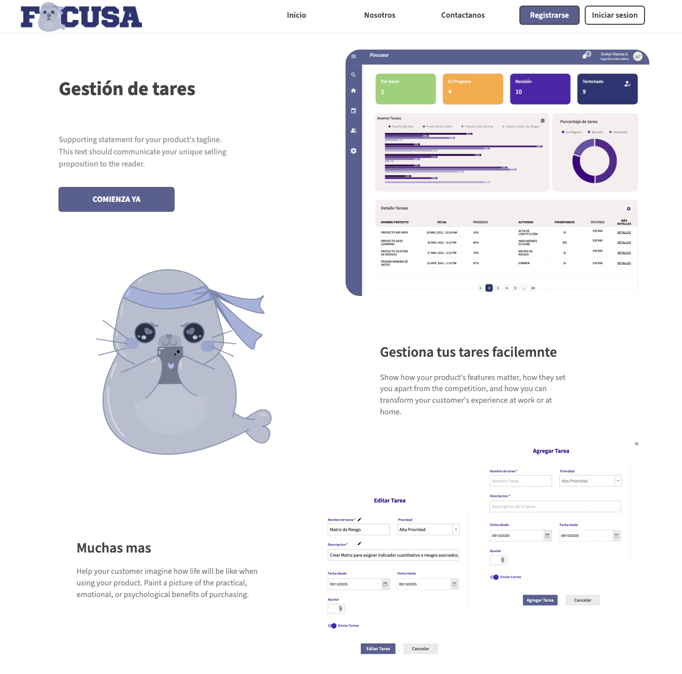
Mockups del Sistema

Slide 9
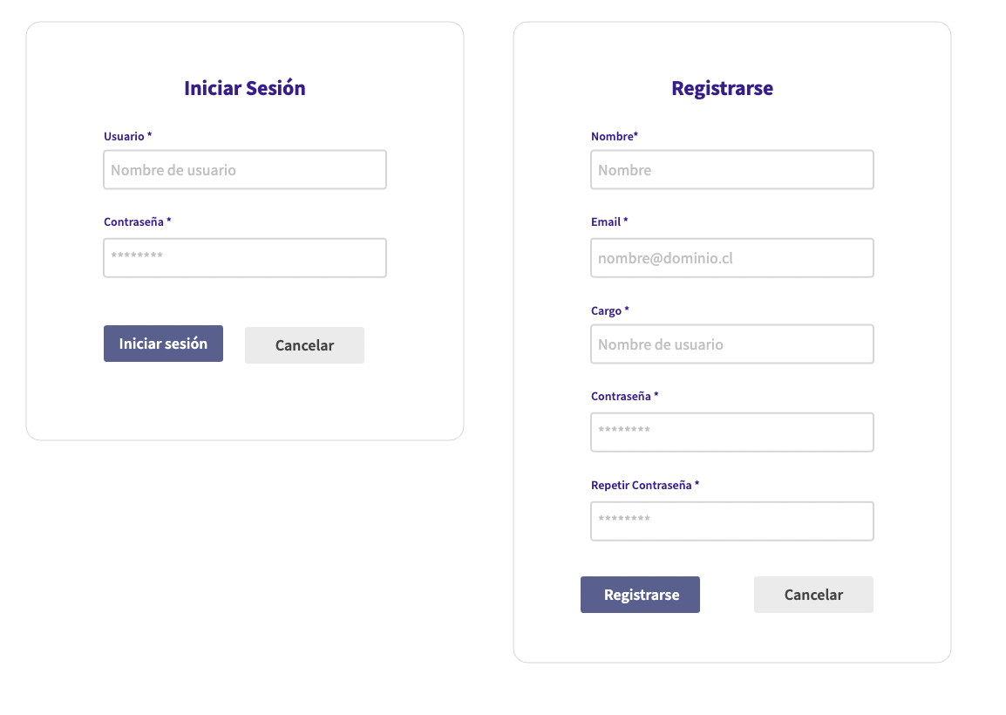
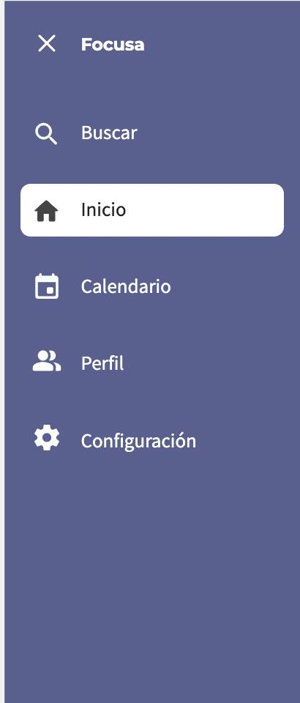
Mockups del Sistema
Inicio de sesión o registrarse
Menú Lateral

Slide 10
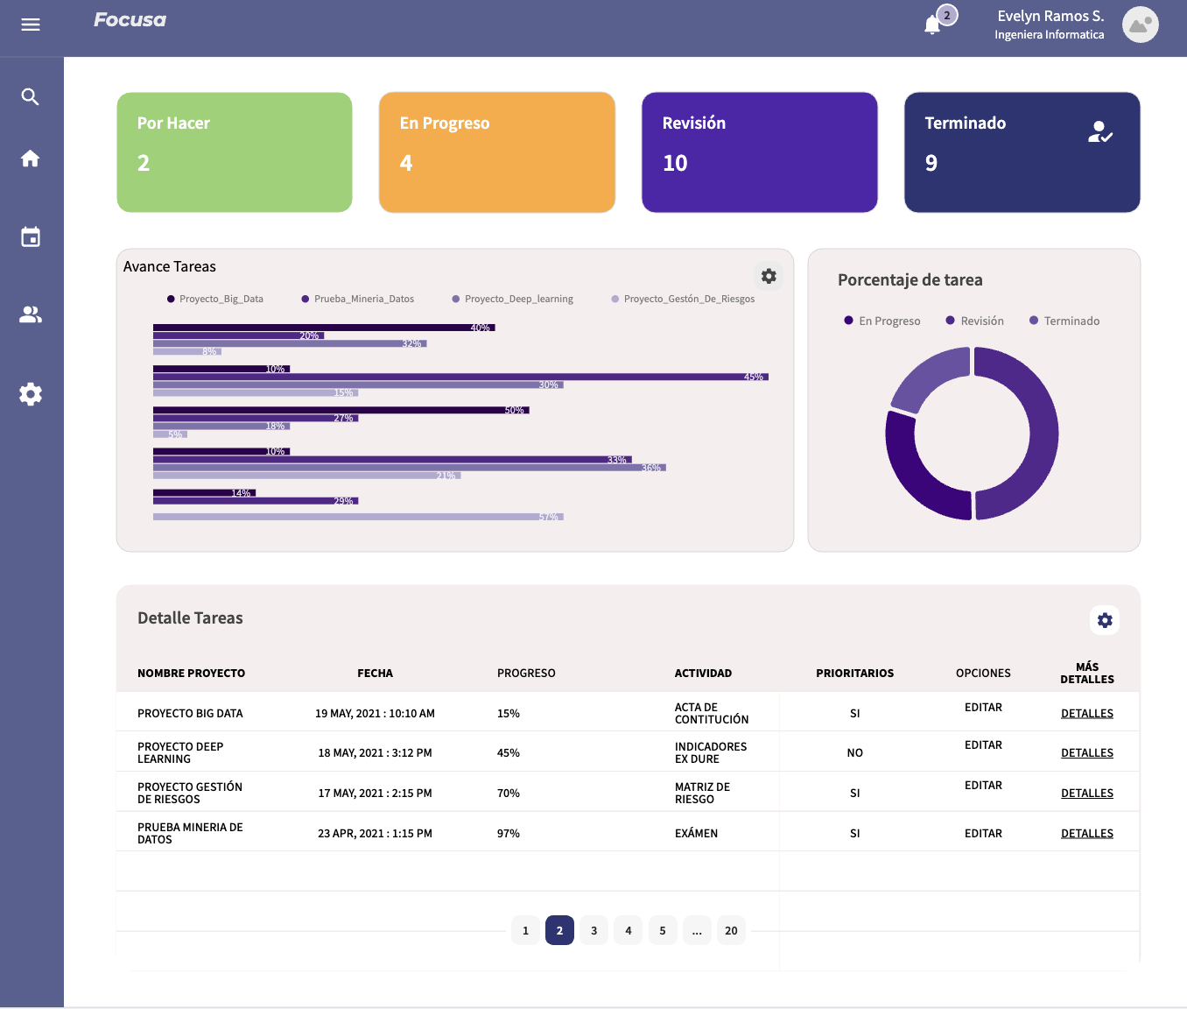
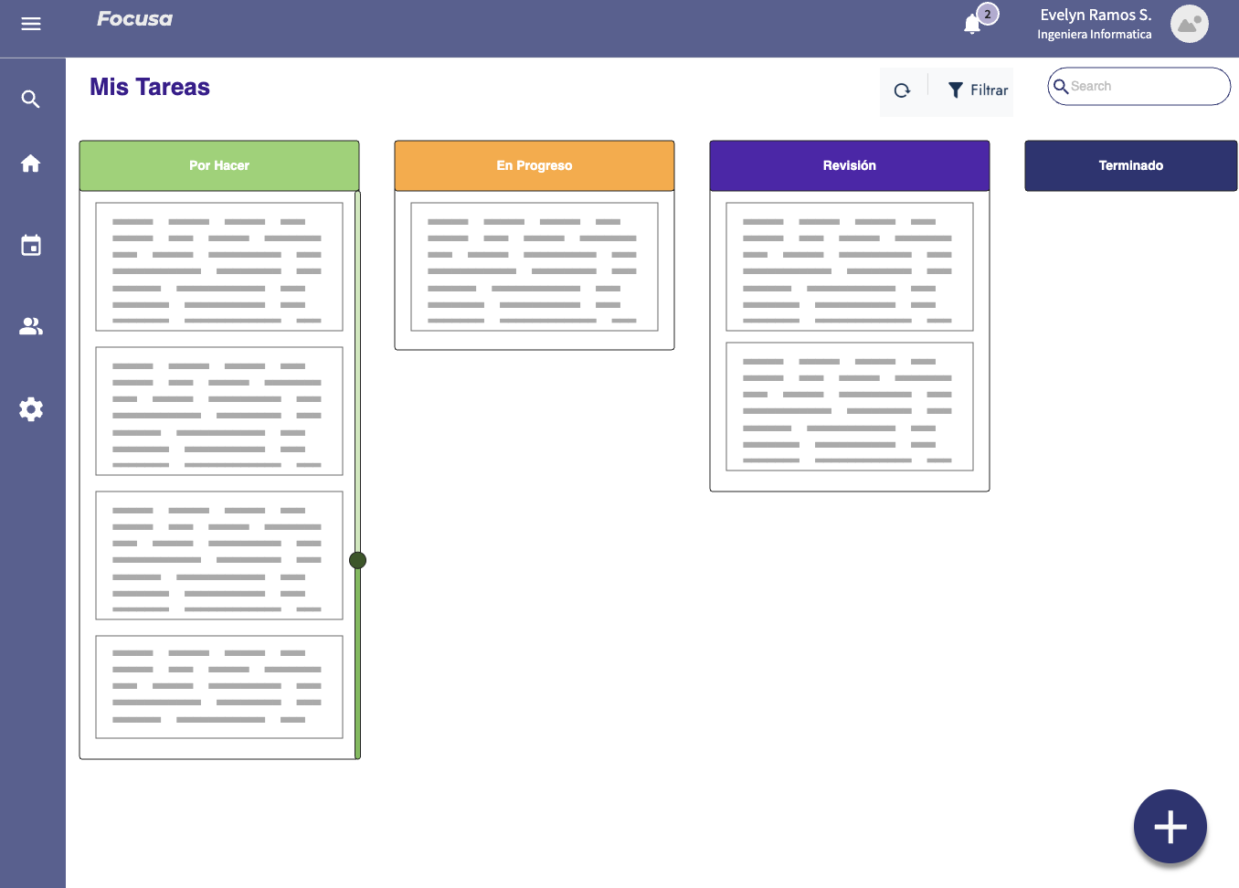
Mockups del Sistema
Pantalla de inicio
Vista Kanban

Slide 11
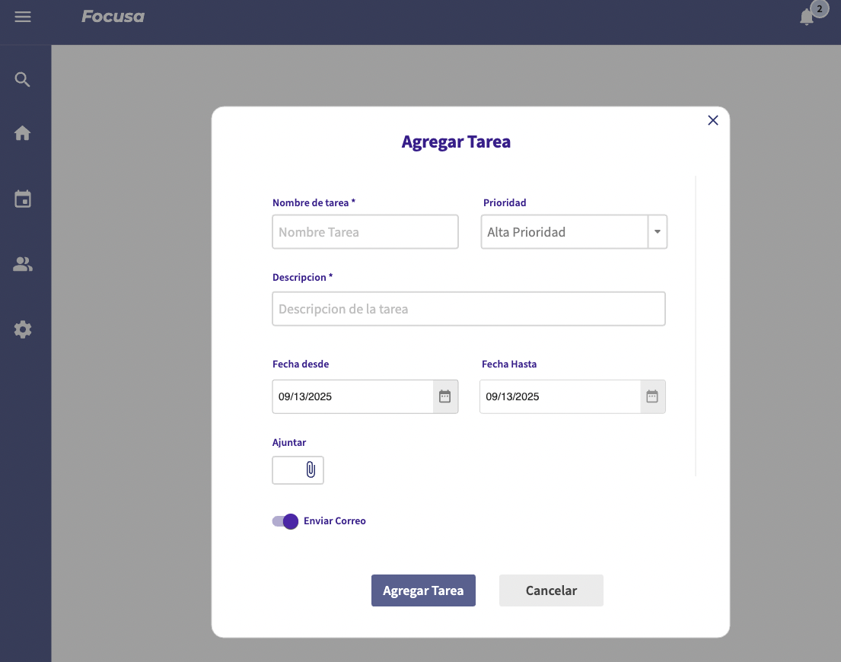
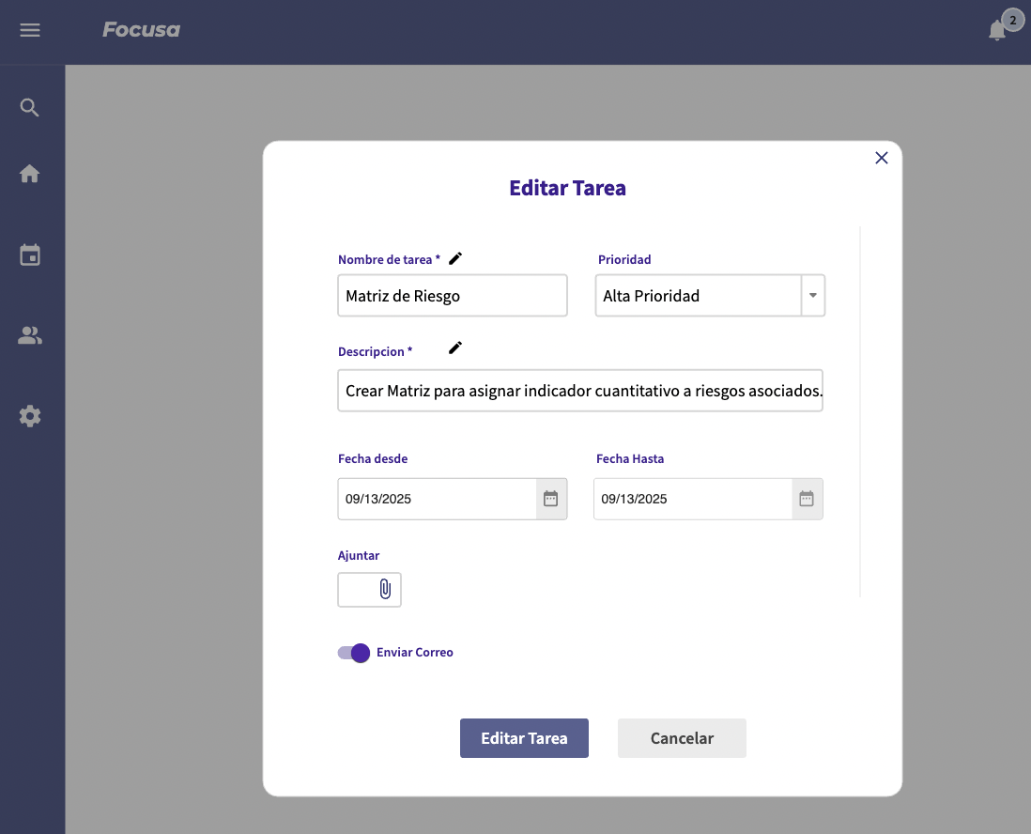
Mockups del Sistema
Agregar Tarea
Editar Tarea

Slide 12
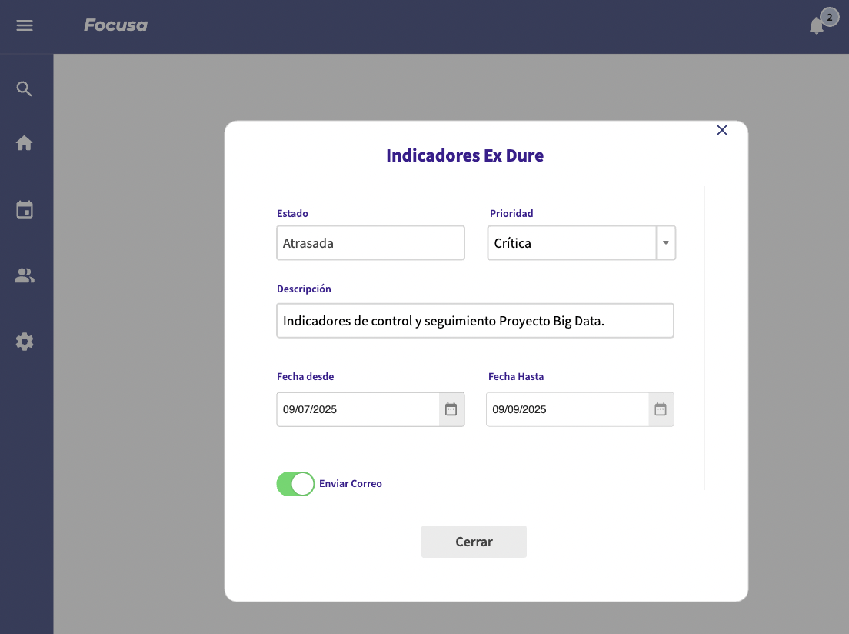
Mockups del Sistema
Detalle Tarea

Slide 13
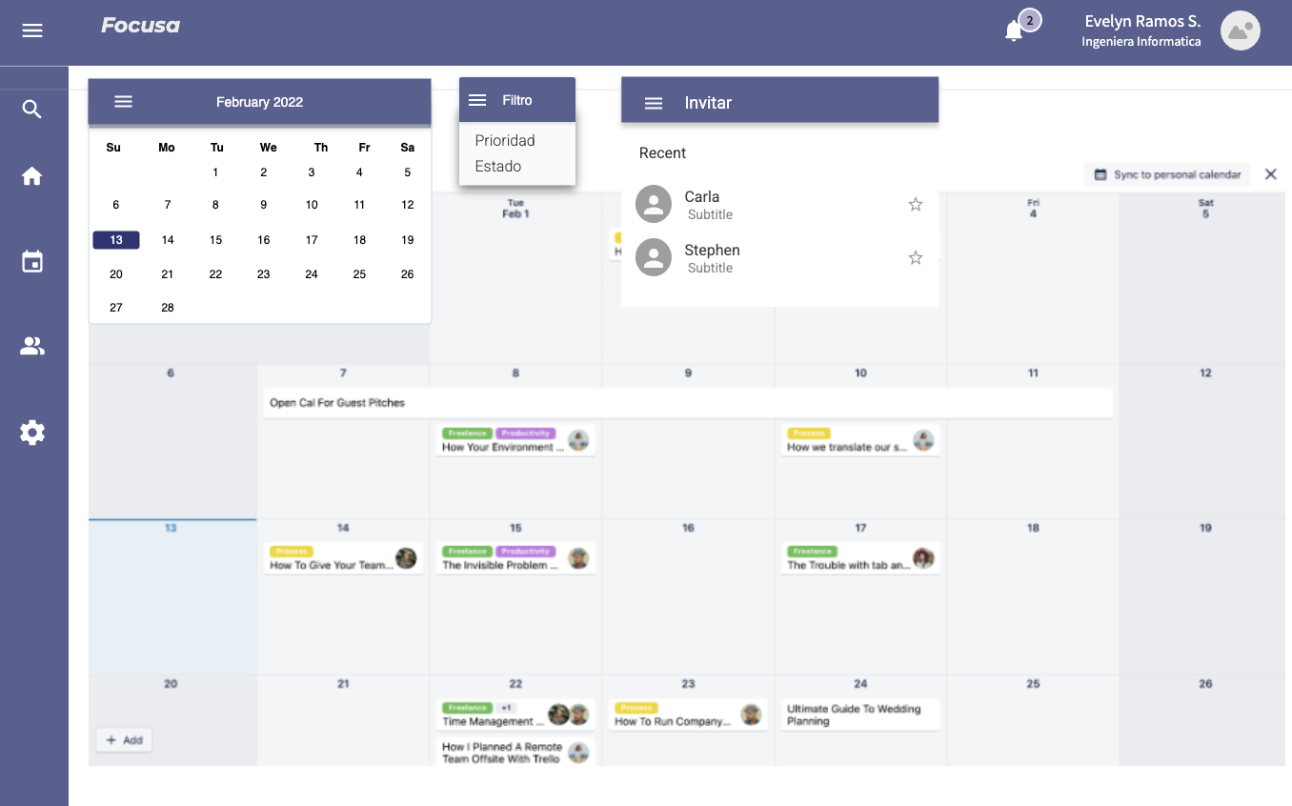
Mockups del Sistema
Vista Calendario

Slide 14
Hitos Importantes
Nombre Fase | Fechas
Evaluación y reflexión | 21-08 / 25-08
Definición del proyecto | 25-08 / 28-05
Documentación base | 28-05 / 02-09
Cierre Sprint | 02-09

Slide 15
Costos por Fase
Fase | Horas totales | Costo Estimado
Fase de Planificación | 21 h | $214.375
Fase de Análisis y Diseño | 49 h | $466.875
Fase de Desarrollo | 323 h | $2.881.875
Fase de QA (Pruebas) | 77 h | $941.875
Fase de Implementación/Cierre | 65 h | $872.500
Total Proyecto | 535 h | $5.377.500

Slide 16
Tecnologías del Desarrollo
Lenguaje de Programación:
Python 3.x
Framework Backend:
Django 5.0
Base de Datos:
MySQL o SQL Server
Frontend:
HTML5, CSS3 y JavaScript
Bootstrap
Entorno de Desarrollo:
Visual Studio Code
GitHub
Metodología de Desarrollo:
Scrum

Slide 17
Conclusión
La fase de planificación permitió definir claramente los objetivos, alcances y requerimientos de Focusa, asegurando una visión compartida del proyecto entre los integrantes. Se levantaron las necesidades del usuario, se identificaron los principales problemas a resolver y se estableció la propuesta de solución como una plataforma de gestión de tiempo y productividad. Además, se realizó la estructuración del equipo, estimación de horas y costos por fase, lo que nos entrega una base sólida para avanzar hacia el análisis, diseño y desarrollo con un marco de trabajo bien definido.

